Slide 1
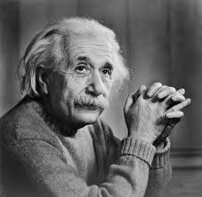
Albert Einstein

Slide 2
Yetiştiği ailenin özellikleri, kardeşleri, anne ve babanın eğitim düzeyi
Kişisel özellikleri
Yaşamını etkileyen, değiştiren olaylar, tecrübeler

Slide 3
Bilim insanının yaşadığı toplumun ekonomik ve kültürel durumu?
Aynı dönemde dünyanın ekonomik ve kültürel yapısı

Slide 4
Yaşadığı dönemin siyasi ve dini özellikleri
Çağdaşları var mı? Hangi alanlarda?

Slide 5
Günlük rutinleri nasıldır?
On çağdaşı olduğu bilim insanlarından ayıran nedir?

Slide 6
Kullandığı bilimsel yöntemler nelerdir?
Kuramları, icatları, buluşları?

